Slide 1
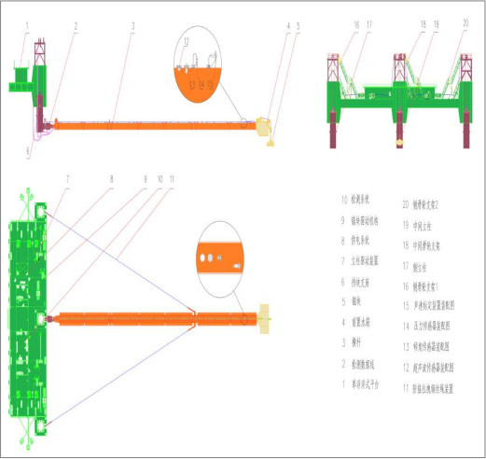
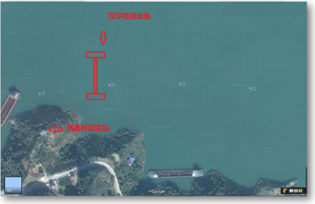
2.10 三峡船舶吃水检测技术
技术需求背景
三峡船舶吃水检测系统
u船舶吃水自动检测
u船舶身份检测与关联
u超吃水判断及信息推送

Slide 2
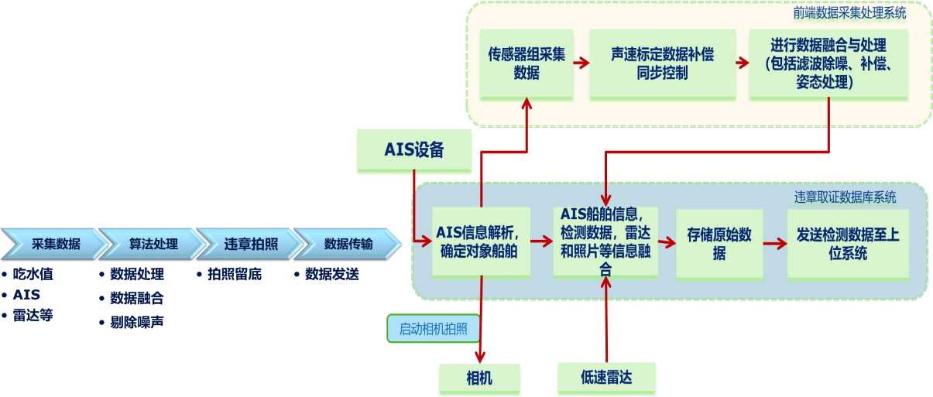
主要内容与关键技术
检测数据样本采集技术
船舶吃水识别与分析技术
船舶身份识别与关联技术

Slide 3
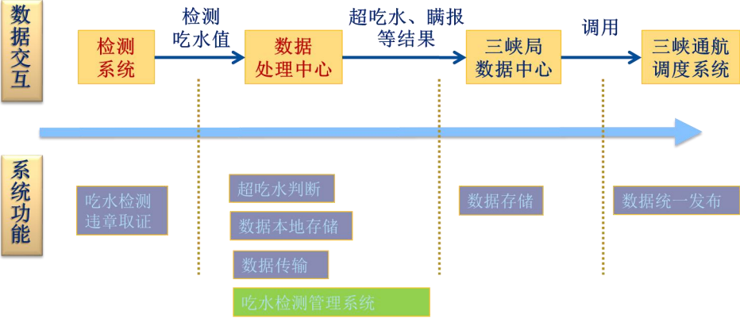
成果与应用
三峡过闸船舶超吃水自动检测

